Slide 1
맥주, 만들어 봅시다
일시 : 2018년 9월 19일(수) 오후 7시
장소 : 월곶쌀롱~~

Slide 2
맥주의 재료
맥주
홉
효모
물
맥아

Slide 3
물
구분기준
경도유발 물질인 Ca과 Mg이 포함된 양에 따라 구분
연수(단물): 0-75mg/L
약한 경수: 75-150mg/L
경수(센물): 150-300mg/L
생수로 만들거나 정수기 물 가능.

Slide 4
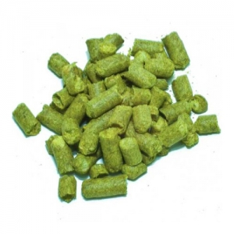
홉
홉의 역할
-거품을 생성
- 씁쓰름한 맛과 향기
- 균이 번식하거나 부패하는 것을 막아줌
- 이뇨 작용을 도움
홉의 종류(α- 산도로 표시)
- 비터용: 쓴맛의 정도
- 아로마용: 방향의 정도
- 중간형태

Slide 5
맥아
담색맥아
필스너, 라거, 두줄보리, 페일 에일
농색 맥아
마일드 에일, 뮤니히, 빅토리
특수맥아
크리스털, 초콜릿, 카라필스, 캐러멜, 라우쉬, 비엔나, 아로마틱
기타
보리 외 곡류를 사용: 호밀, 밀, 겉보리
부원료
쌀, 옥수수, 수수/ 전분, 전분당, 맥아당, 설탕, 캐러멜 등

Slide 6
효모
상면발효
하면발효
자연발효

Slide 7
상면발효
페일 에일(Pale Ale)
마일드 에일(Mild Ale)
스타우트(Stout)
포터(Porter)
바이스/바이젠(Weissbier/ Weizenbier)
발리와인(Barley Wine)
쾰쉬(Kolsch)/ 알트비어(Alt Bier)
비터(Bitter)

Slide 8
페일 에일(Pale Ale)
- 영국의 대표적인 맥주
- 라거맥주보다 홉(Hop)을 1.5~2배 더 첨가함
- 향과 색의 차이에 따라 마일드 에일, 페일 에일, 브라운 에일, 인디아 페일 에일 등으로 구분

Slide 9
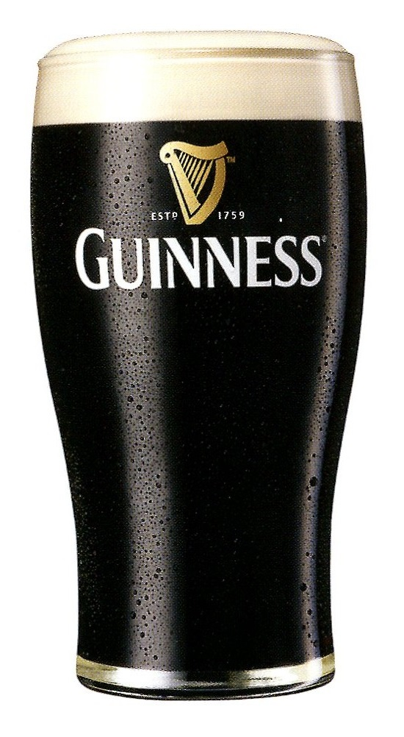
스타우트(Stout)
맥아를 검게 구움
아이리쉬, 임페리얼, 스위트. 포린 스파일, 오트밀 스타우트
홉을 많이 사용해 맛이 진함
기네스는 질소가스를 사용하여 크림같은 부드러운 거품을 생성함

Slide 10
헤페바이스비어
(Hefe Weissbier)
헤페바이젠은 “효모가 살아있는 밀맥주”라는 뜻
독일과 벨기에에서 양조되기 시작했고 Wheat Beer라고 불림
보리 맥아 이외 밀 맥아를 50% 이상 사용해 거품이 풍부함

Slide 11
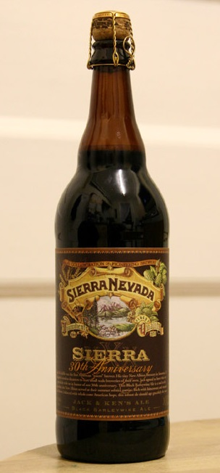
발리 와인(Barley Wine)
보리로 만든 와인
일반맥주보다 알코올 도수가 2배 정도 높음(8~12%)
오랜 숙성기간이 필요함
전통적인 영국 에일 맥주
고급 맥주로 가격이 비쌈

Slide 12
하면발효
라거(Lager)
필스너/필젠(Pilsener/Pilsen)
복 비어(Bock Beer)
둔켈
빈(Wien) 타입
뮌헨(Munchen)
아메리칸 라거
드르트문트
헬·헬레스(Hell·Helles)

Slide 13
라거(Lager)
- 하면발효 효모를 사용하여 5~12°에서 발효 후
0~1°에서 1~3개월 숙성
- 밀러, 버드와이저, 아사히, 기린, 싱하

Slide 14
필스너(Pilsener)
체코 필젠 지역에 살던 보헤미안들에 의해 유래된 맥주
단물(연수)을 사용해 만든 옅은 황금색 맥주의 효시
독일 양조가들이 흉내내기 시작해서 체코는 우르켈(Urquell)로 부르기 시작함

Slide 15
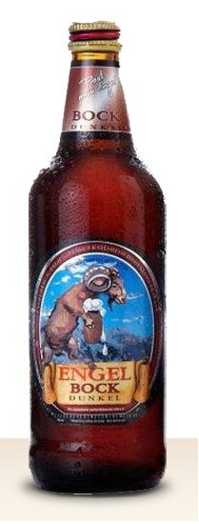
복 비어(Bork Beer)
겨울에 숙성시켜 봄에 즐기는 맥주
독일 북부지역의 맥주
발효통을 청소할 때 나오는 효모 찌거기를 다음 발효에 사용하는 방식
농색맥아를 첨가해서 검은색에 가까운 짙은 색을 띰
알코올 도수는 6.5%

Slide 16
둥켈(Dunkel)
‘진하다’라는 뜻
뮌헨 지역에서 생산되는 검은색 계열의 맥주를 일컬음
둥켈 또는 둥클레스로 불림

Slide 17
헬·헬레스(Hell·Helles)
헬은 독일어로 연한(pale) 혹은 가벼운(Light)라는 뜻
필스너에 비해 홉의 향미가 약한 반면 맥아의 풍미가 매력적임

Slide 18
자연발효
람빅(Lambic)
벨기에의 가장 전통적인 발효법
공기에 노출시켜 야생효모와 미생물이 자연스럽게 맥즙에 섞여 발효하게 만드는 방법
발효 후 숙성기간이 2~3년
최고급 맥주

Slide 19
맥주 맛보기
<마시는 온도>
라거 : 3~7°
에일 : 5~10°
<거품의 양>
70~80%

Slide 20
맥주만들기
준비물
재료
발효통
에어락
비중계&실린더
세척도구
병입용 내압병
맥즙캔+몰트 또는 비어믹스
효모
물
설탕

Slide 21
세척

Slide 22
원액과 설탕 넣기

Slide 23
혼합 및 비중측정
물의 온도 : 18~25˚

Slide 24
효모 넣기

Slide 25
에어락 설치/ 1차발효

Slide 26
병입 및 탄산화
리터 당 보통 8~10g설탕
알코올도수(v/v%) = (초기비중-종료비중) X 131 + 0.3

Slide 27
2차 발효

Slide 28
참고자료 및 사이트
맥주수첩, 이기중 지음, 우듬지, 2010년
나만의 맥주만들기, 조호철 지음, 넥서스Books, 2004년
맥주의 모든 것, 조슈아M, 번스타인, 푸른숲 2015
미스터비어: www.mrbeerkorea.com
굿비어: www.goodbeer.co.kr
비어스쿨: www.beerschool.co.kr

